Slide 1
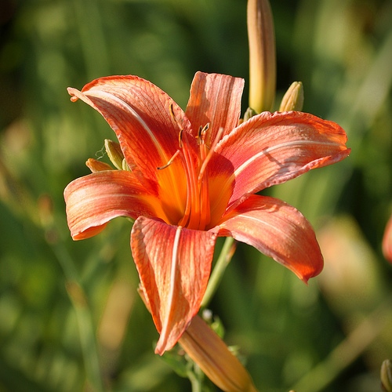
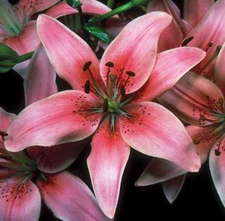
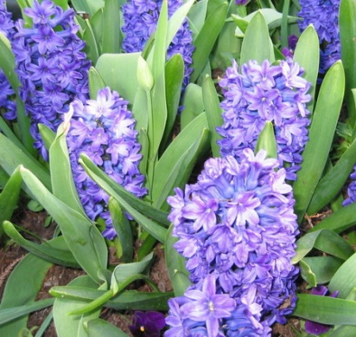
Отдел «Лилейные»
Автор: Тайгунов Глеб
2011

Slide 2
Отдел лилейные
Лилейные (лат. Liliaceae) — семейство однодольных растений из порядка Лилиецветных. Многолетние травы с корневищами, луковицами или клубнелуковицами, реже древовидные растения. Около 1300 видов (45 родов), по всему земному шару.

Slide 3
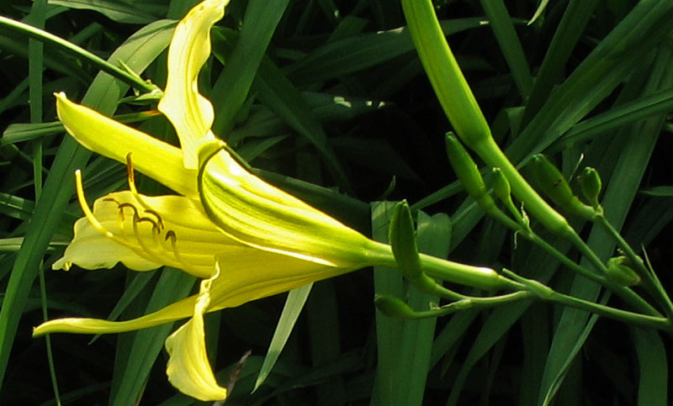
Красоднев жёлтый
Многолетник с поверхностным компактным корневищем. Стебель безлистный, до 100 см выс. Листья ярко-зеленые, широко­линейные, 70—80 см дл. и 1,5 см шир.
Родина — лесная зона Дальнего Востока, Северо-Восточного Китая, Японии.

Slide 4
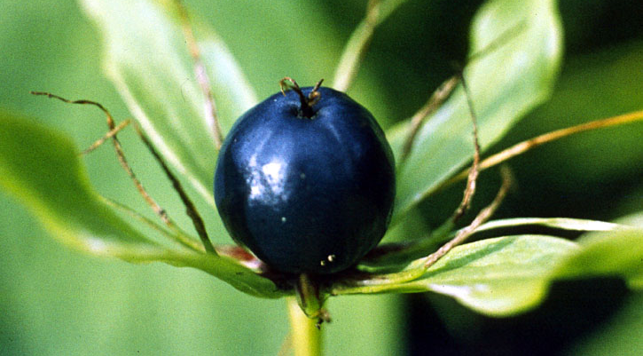
Вороний глаз
Многолетнее травянистое растение с длинным чешуйчатым корневищем. Цветет в мае, семена созревают в июле-августе. В России встре­чается в лесной полосе Европейской части (кроме северных районов) и в Сибири. Растет преимущественно в широколиственных лесах, обычно в затененных местах, а также в хвойных и смешанных насаж­дениях. Ядовитое растение.

Slide 5
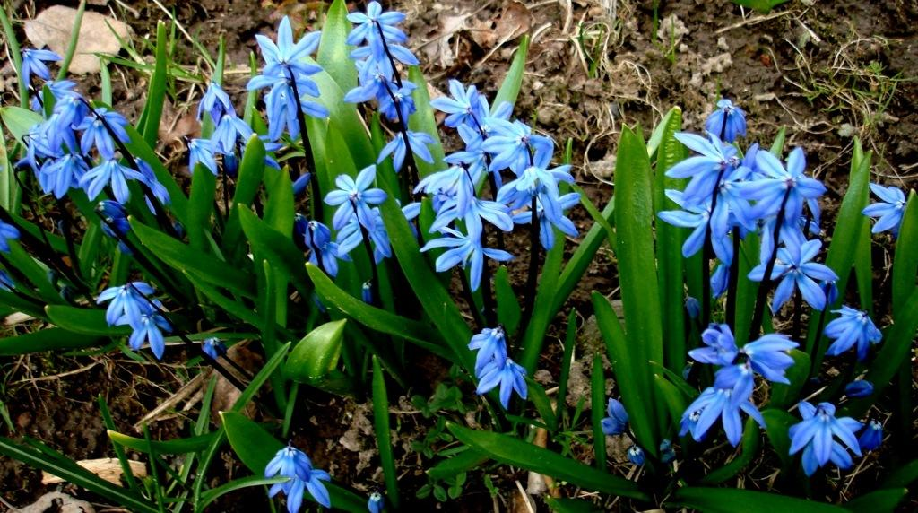
Пролеска сибирская
Луковичное многолетнее травянистое растение с несколькими гранистыми цветоносами высотой 10—20 см и 2—4 широколинейными прикорневыми листьями. Цветет в марте-апреле, плодоносит и заканчивает вегетацию в мае. Распространяется семенами. В России встречается в черноземных районах Европейской части. Севернее часто разводится в цветниках и иногда дичает.

Slide 6
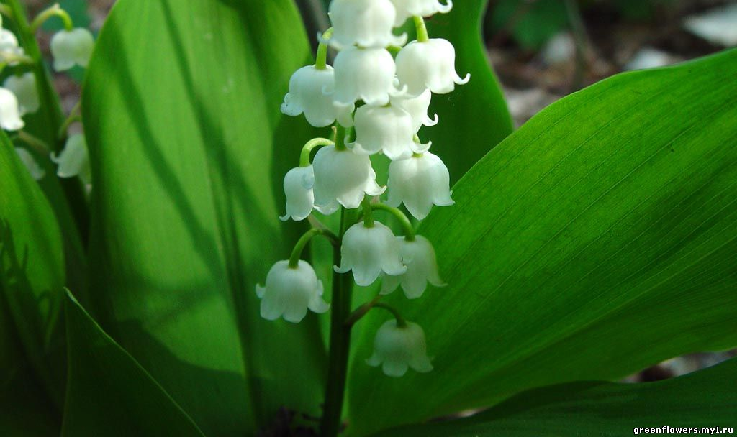
Ландыш майский
Многолетнее растение высотой до 30 см, с ползучим корневищем. Цветет в мае-июне, плоды созревают в июне начале июля. Размножается преимущественно вегетативным путем. Встречается почти по всей Европейской России. Растет в широколиственных, сосновых и смешанных лесах, на опушках, полянах и вырубках.

Slide 7
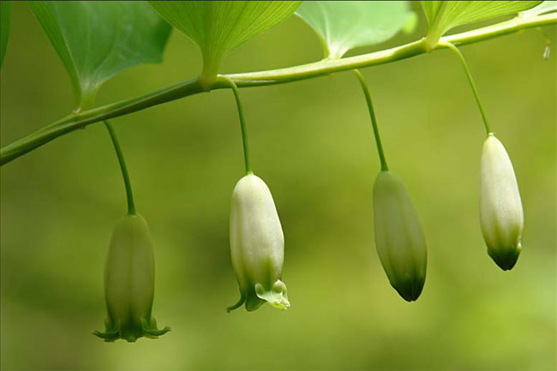
Купена лекарственная
Многолетнее травянистое растение высотой 15—70 см, с горизонтальным корневищем. Цветет в мае, плоды созревают с начала июля. Распространена в Европейской России, Сибири и на Дальнем Вос­токе. Растет в широколиствен- ных, хвойных и хвойношироколиственных лесах, в свет­лых березняках, зарослях кустарников. лесах, на опушках, полянах и вырубках.

Slide 8
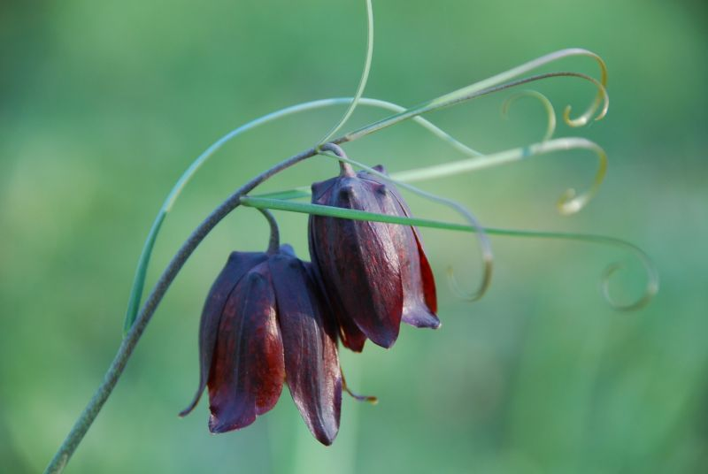
Рябчик русский
Многолетнее травянистое растение с небольшой сплюснутой луковицей и прямостоячим стеблем высотой 15—50 см. Цветет в апреле-мае, плодоносит в конце мая или начале. Размножается семенами и вегетативно. В России встречается в черноземных районах Европейской части и в Западной Сибири. Растет на луговых и остепненных склонах балок и речных долин и в зарослях.

Slide 9
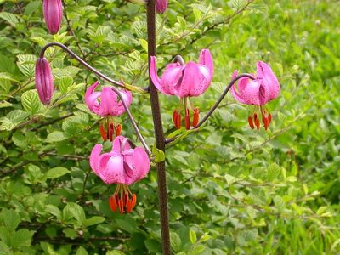
Лилия кудреватая
Лилия кудреватая или мартагон - многолетнее травянистое, луковичное растение. Это высокорослые травы с чалмовидными поникшими цветками розовой окраски. Луковицы яйцевидной или округлой формы, 2-20 см в диаметре, состоящие из отдельных сочных, незамкнутых чешуй, прилегающих друг к другу более или менее плотно.

Slide 10
Конец

